Slide 1
校時表と登下校時刻
7:50 昇降口 開く
8:15までに「登校」
4月 給食始まるまで
11:45下校
4月中旬～９月中旬
月のみ 13:１5下校
火水木金 14:１5下校
９月中旬～
毎日14:１5下校
慣れるまでは、コースごとに
まとまって帰ります。

Slide 2
年間予定（２０２５年度）
4月
5月
6月
7月
授業参観・懇談会
（1年：帰りの会参観）
スポーツフェスタ
教育ミニ集会
土曜参観
引き渡し訓練
個人面談
土っ子チャレンジ教室
8月
9月
10月
11月
夏休み作品展
後期スタート
通知票、さくらシート
授業参観・懇談会
修学旅行・林間学校
学校公開
土っ子チャレンジ教室
12月
1月
2月
3月
個人面談（希望制）
レク参観
（校内書き初め展）
土曜参観
6年生を送る会
（体育館は、、？）
卒業式
修了式

Slide 3


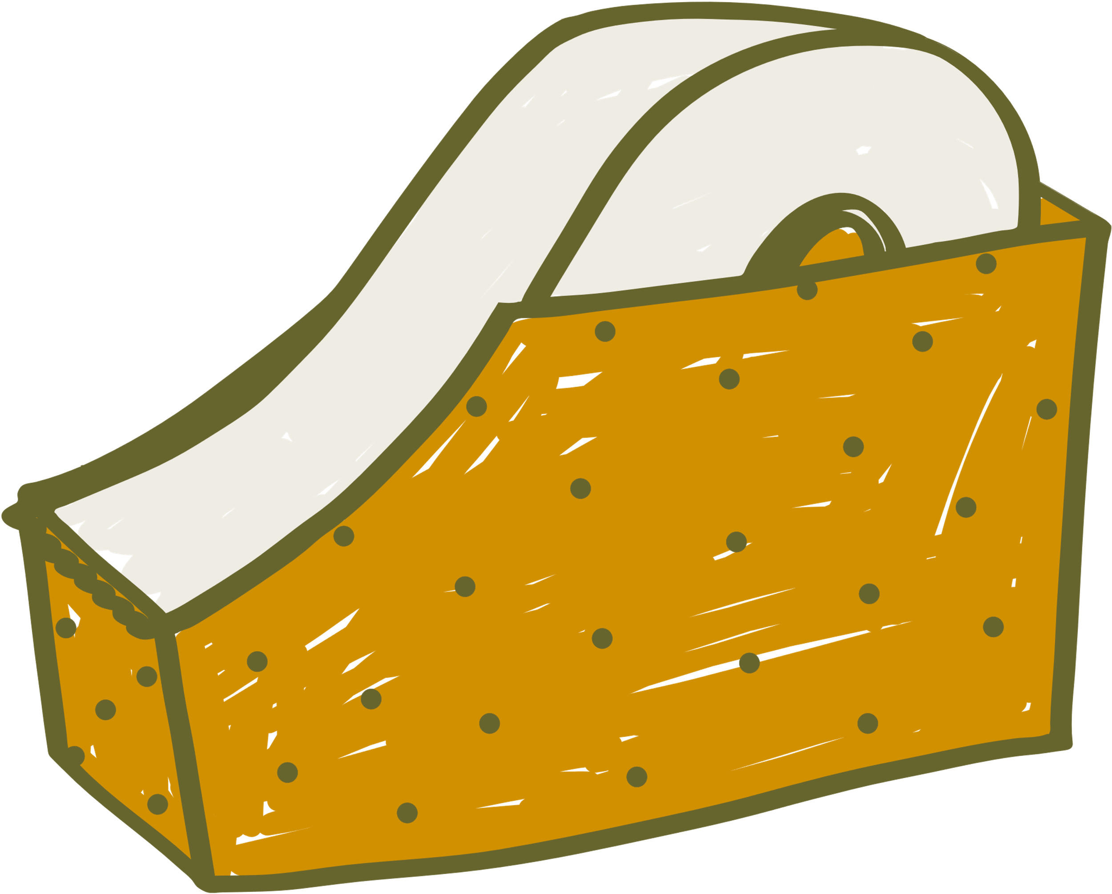
通知票(年2回)学校での記録を家庭に…
前期 | ・各教科（3観点3段階） ・特別活動の記録 ・行動の記録 ・道徳の所見 ※個人面談やさくらシートで児童の様子をお伝えします。
後期 | ・各教科（3観点3段階） ・特別活動の記録 ・行動の記録 ・総合的な学習の時間の所見（3〜6年） ・外国語活動の所見(3,4年） ・総合所見
さくらシート
子ども自身が目標、成長したことを記録
小１～高３まで引き継いでいくキャリアパスポート

Slide 4
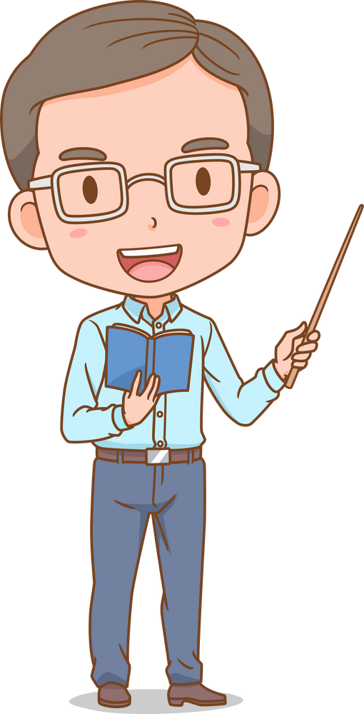

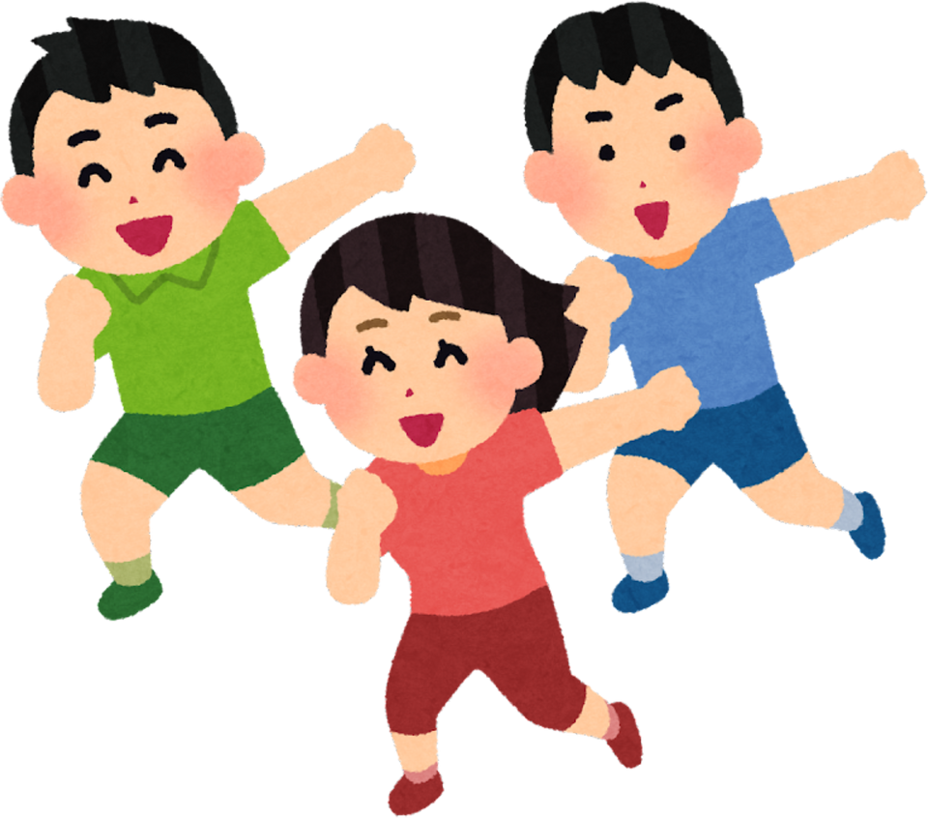




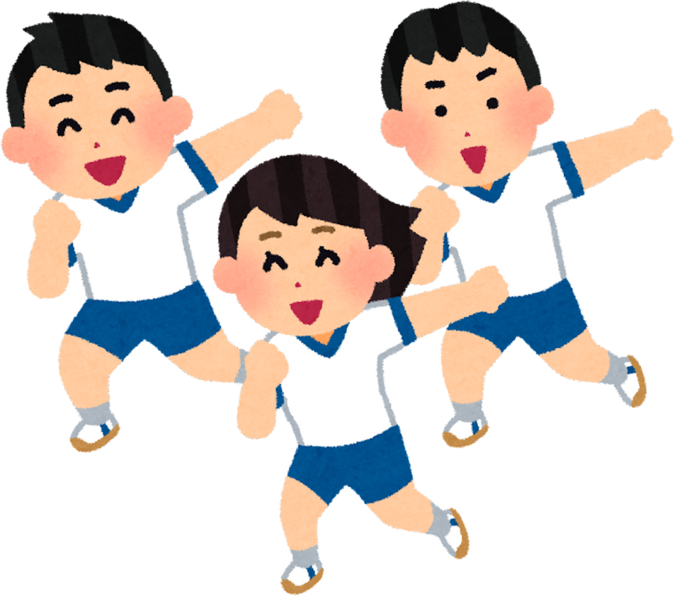
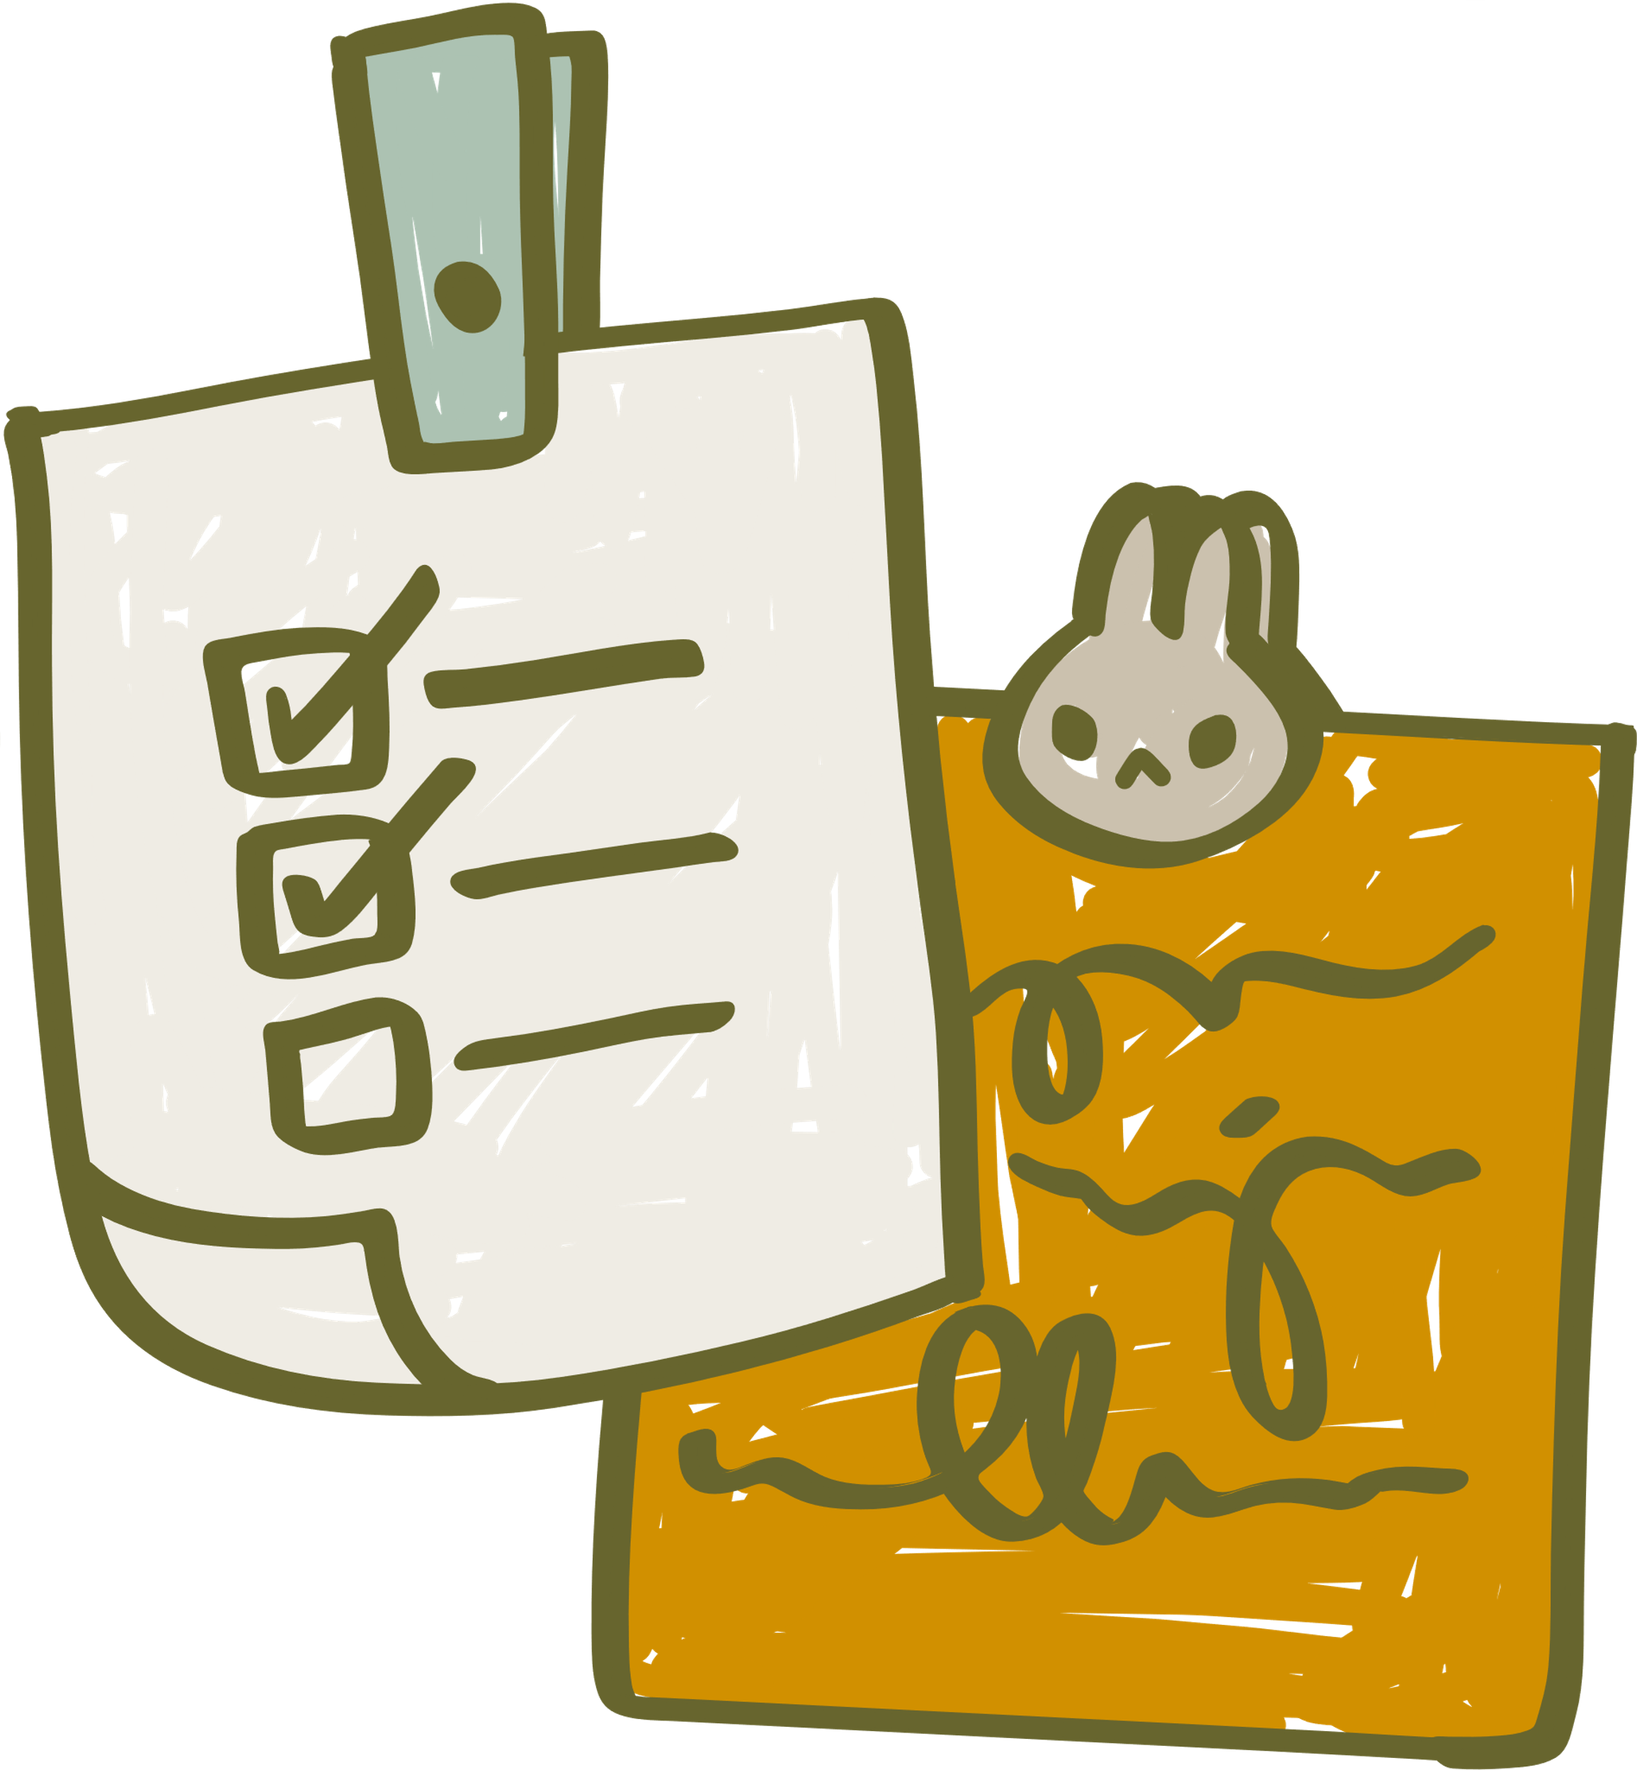

土小2025年度は、学年担任制
学級担任ではなく、複数の教員がチームで、学年全体を担当する。
2組
１組

Slide 5




学年担任制
子ども | 保護者 | 学校
いろいろな先生に関わったり、相談したりできる。 担任の影響が少なく、主体性がうまれやすい。 学級間で交流がうまれやすい。 | 複数の先生に相談できる。 学級間の授業やルールの差が少なくなる。 子どものことを知っている先生が増える。 | 様々な視点から子どもを見ることができる。 先生達の得意分野を活かすことができる。
誰に相談していいのか、、、。 〇先生がどこにいるのかわからない。 | 誰に相談していいのか分からない 一人の先生と面談しても全容が把握できない。 | 情報共有の時間の確保 一人と接する時間が短い。 自身が担当する児童が増える。
相談しやすい人に
相談してOK

Slide 6

欠席、遅刻、早退について
欠席・遅刻
8:00までにsigfy(連絡アプリ)で連絡をお願いします。
8:00以降は電話で連絡をお願いします。
04‐7172-4805 (8:00～17:00)
早退
体調不良、けが等があった場合連絡しますので、
お迎えをお願いします。
家庭の事情での早退でもお迎えが必要です。

Slide 7
入学前の準備について
学 習 面
生 活 面
❶ランドセル等
❷筆箱
❸下敷き（A4サイズ）
❹お道具箱
❺あぶら粘土セット
❻図書バッグ（手提げ袋）
❼ipadケース（4月下旬まで）
❶ハンカチ・ティッシュ
❷上履き・上履き入れ
❸体操服・袋・赤白帽子
❹給食セット
ランチョンマット・口ふきタオル
マスク・はぶらし・はみがき用コップ
❺ぞうきん
❻防災頭巾
❼傘（置き傘に１つ）
持ち物すべてに記名をお願いします！
※直接書くか名前シールを貼るなど

Slide 8
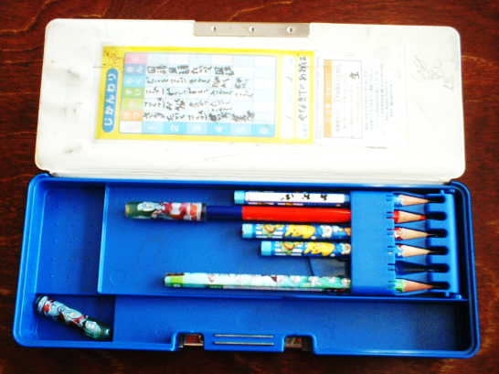

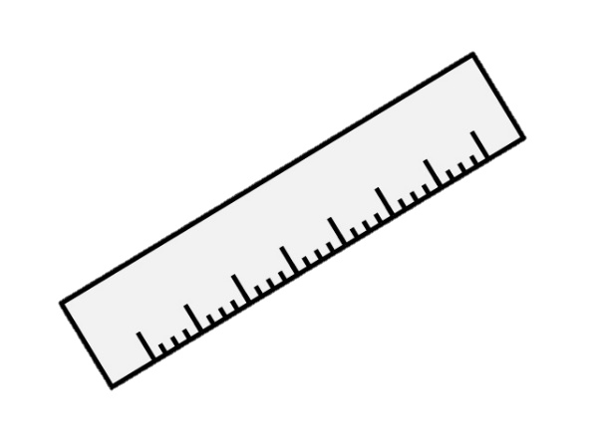
入学前の準備について
学 習 面
◎2B鉛筆5本
◎赤青鉛筆1本
◎消しゴム
◎15cm位の定規
筆箱の中身

Slide 9
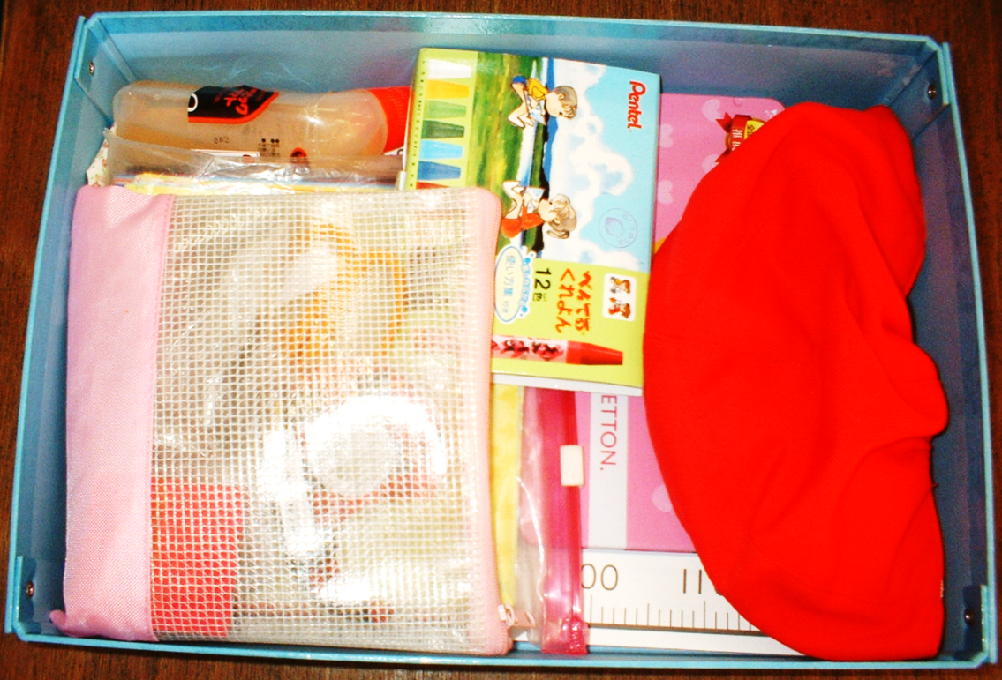
入学前の準備について
学 習 面
お道具箱の中身
◎色鉛筆(12色程度)
◎クレヨン(12色程度)
◎はさみ
◎えきたいのり
◎セロテープ
◎カスタネット
◎名前ペン
◎折り紙

Slide 10
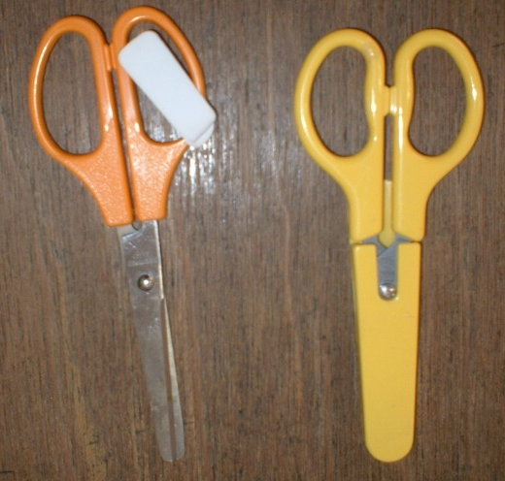
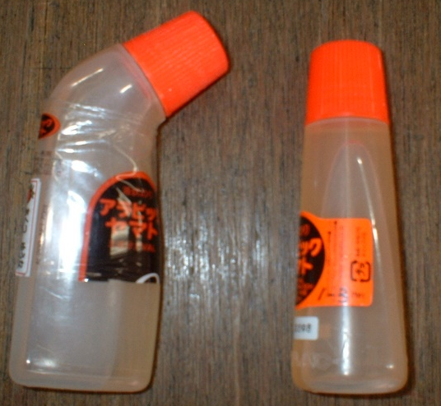


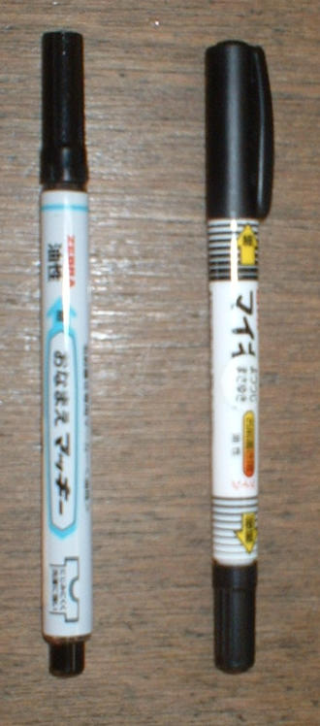
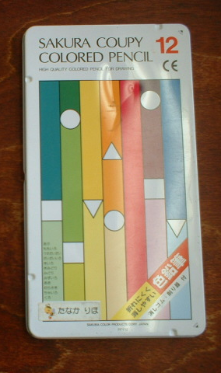
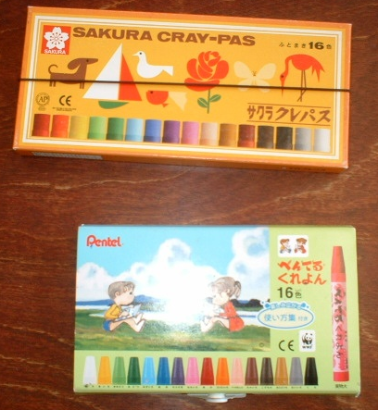
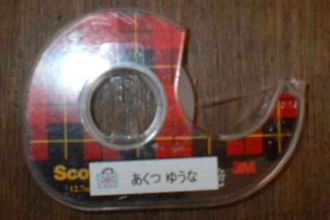
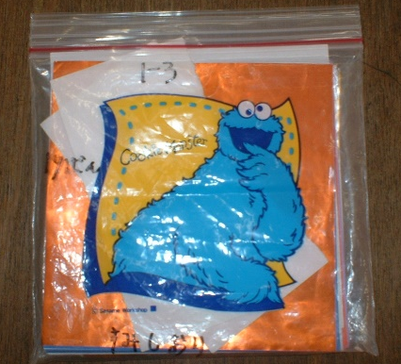
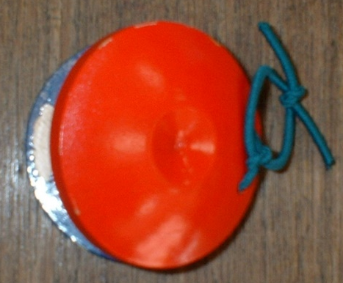
お道具箱の中身
※イメージ
はさみ
液体のり
A4 下敷き
クレパス・クレヨン
※どちらか
セロハンテープ
ネームペン
筆箱の中
でも可
色鉛筆
カスタネット
折り紙
※袋に入れる

Slide 11
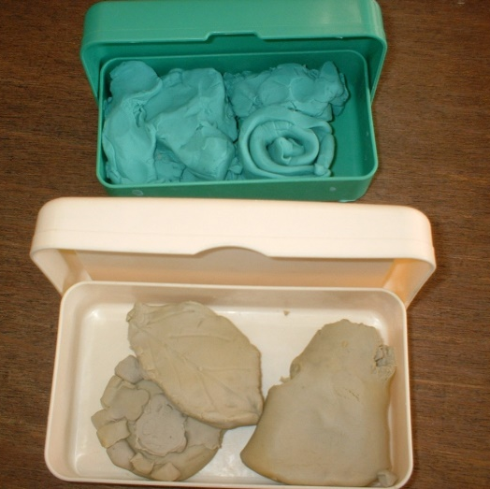
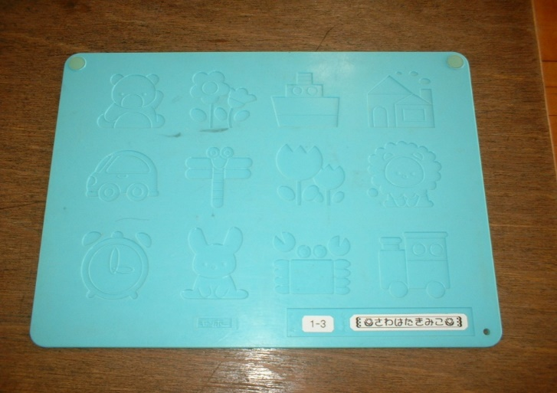
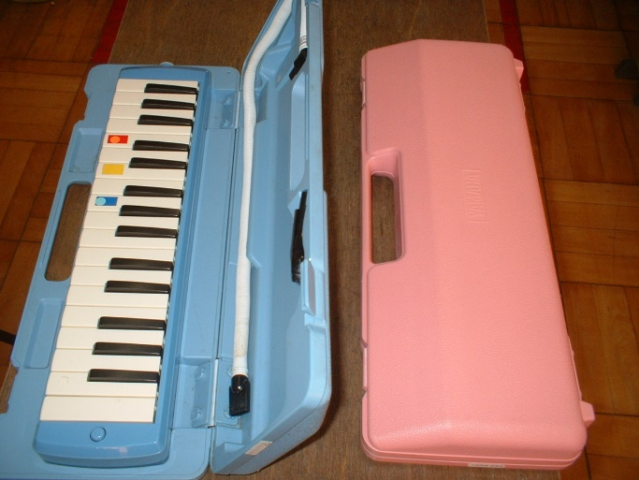
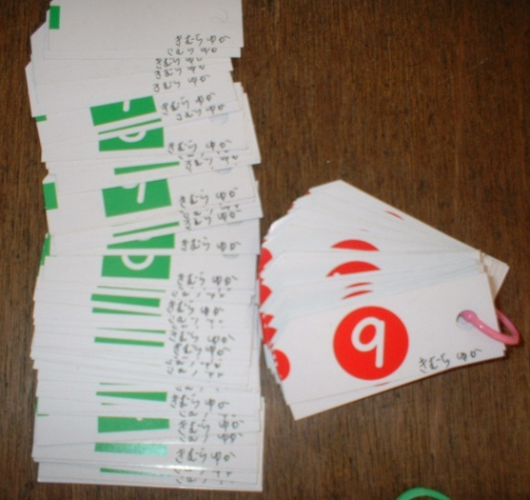
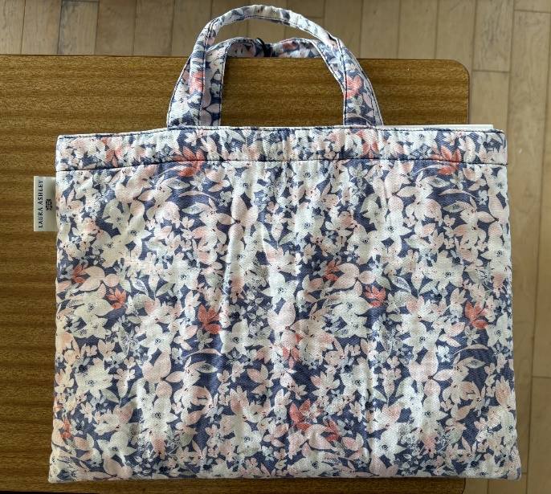
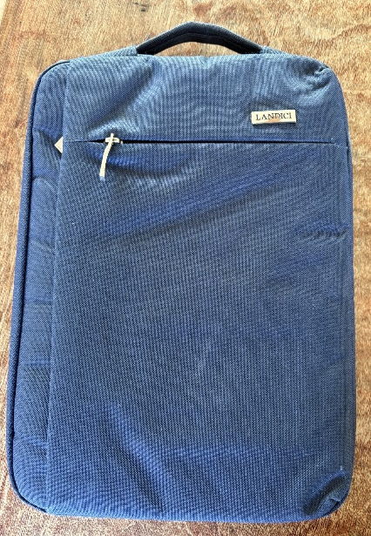


準備するもの
学 習 面
あぶら粘土
粘土板
入学後、学校で購入するもの
または購入する機会があるもの
粘土セット（ほぐしておく）
鍵盤ハーモニカ
計算カード
※一つ一つに記名
図書バック(手さげ)
ipadケース
連絡袋
※入学式配付予定
絵の具セット

Slide 12
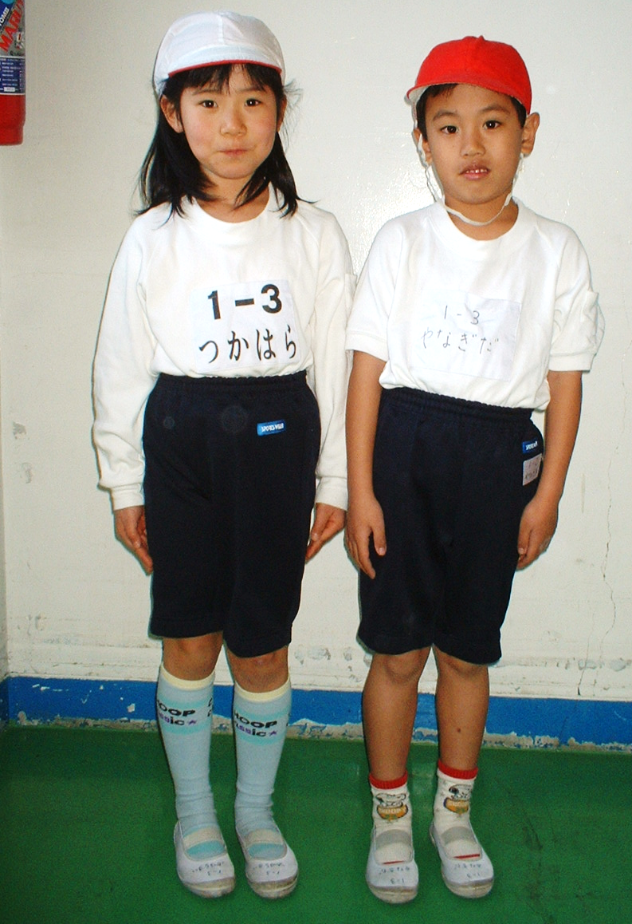


入学前に準備について
生 活 面
体操服・袋・赤白帽子
❶長袖があると便利です。
❷大きくはっきりと
クラス・名前を書きます。
❸ズボン・赤白帽子にも記名
1-2
かしわ はなこ
1-1
かしわ たろう
寒くなってきたら
❶上着ズボンの重ね着（フードつき不可）
運動に適し、すぐに脱ぎ着できるもの
❷手袋
❸運動に適していないもの不可
インナー・タイツ・レギンス
マフラー、ネックウォーマー
ジーパン、トレンチコート 等
けがした時の処置、着替えにかかる時間がかかるため
危険

Slide 13
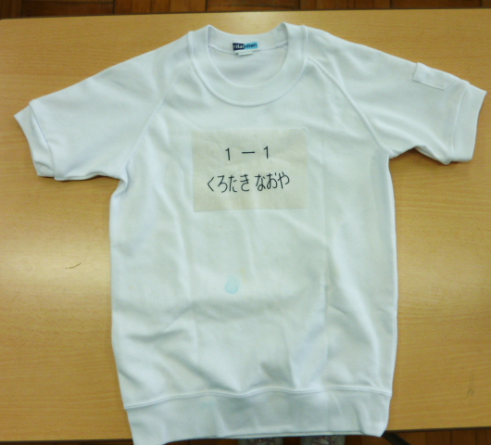
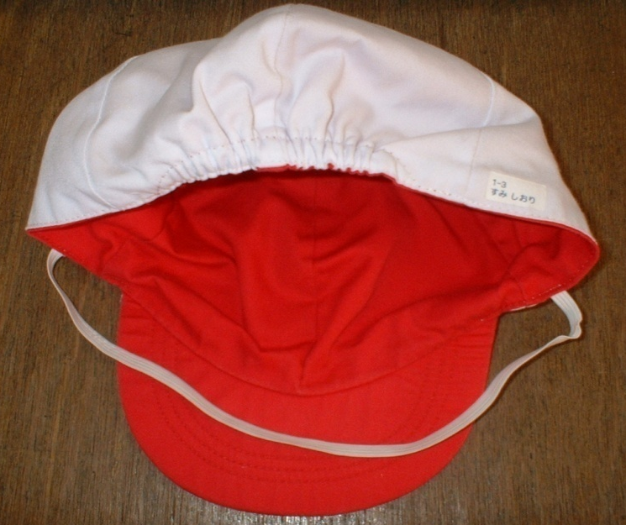
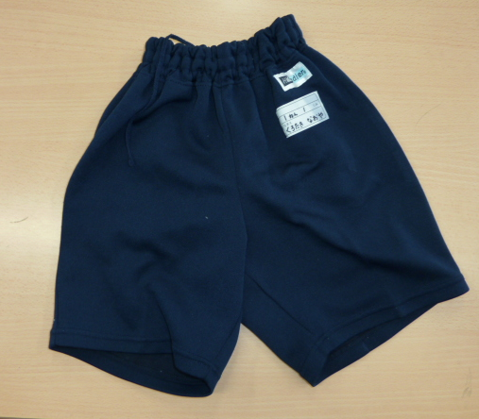
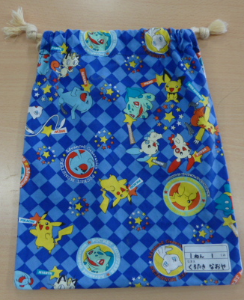
1-1
かしわ たろう
1-1
かしわ たろう
寒い時期は
「長袖体操服」
を着用したり、
トレーナー、
ジャージなどの
上着を着用したり
しています。
ズボンも同様に、
運動に適したもの
であれば良いです。
たて10cm位
よこ15cm位
たて35cm位
よこ25cm位
1-1
かしわ たろう
たて5cm位
よこ8cm位
1-1
かしわ たろう

Slide 14
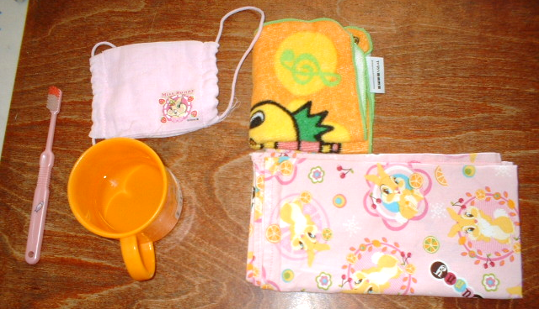
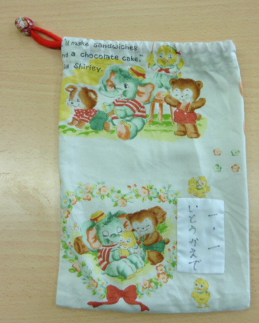
入学前に準備について
生 活 面
マスク
口拭きタオル
給食セット
❶給食袋の中には
「口拭きタオル」「ランチョンマット」
「はぶらし」「コップ」「マスク」
を入れてください。
＊現在、学校での歯磨きは
一斉には行っておりません。
各児童が任意で行います
はぶらし・コップ
ランチョンマット
たて35cm位
よこ50cm位
ひもが長いと
床につくので×
たて18cm位
よこ15cm位
給食袋

Slide 15
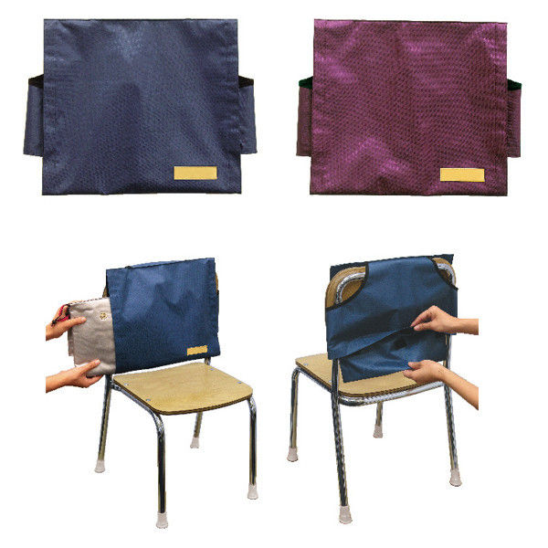
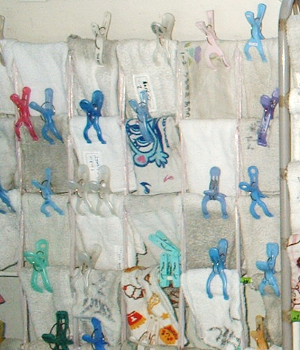
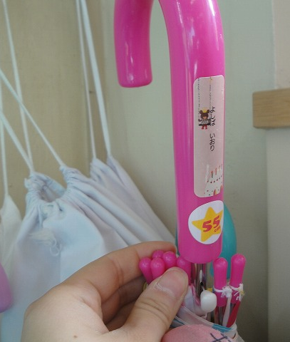
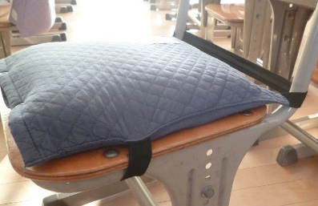
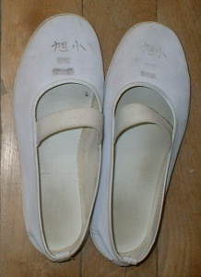
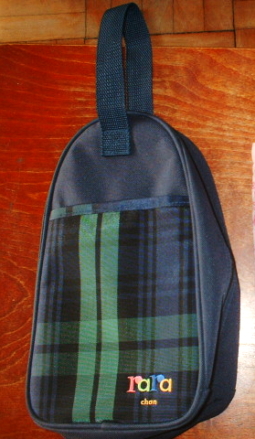
その他 準備するもの
生 活 面
一ー一 かしわ たろう
ぞうきん２枚
1枚のみ記名
かさ 2本
(教室に置き傘・昇降口に傘立て)
防災頭巾
1-1
かしわたろう
1-1
かしわたろう
1-1
かしわ たろう
背もたれ型を推奨（オンライン購入できます）
座面型を希望される場合は、ゴム紐が２か所になるよう
お願いします。
上履き・上履き袋

Slide 16
入学までにお願いしたいこと
①通学路確認を 大人と一緒に
複数回 ➡安全に歩けるように…
②よく食べ、よく眠る。生活リズムを…
学ぶための体力と集中力を
③身支度が自分でできるように…

